Slide 1

YAPP 11기
Node.js

Slide 2

1. OT
1.1 구현 / 리팩토링
1.2 앞으로 진행 과정
2. 기초 이야기
2.0. 숙제 발표
2.1. 서버와 클라이언트의 의미
2.2 node.js는 무엇인가
2.3 다음 시간에는
목차

Slide 3


| OT|

Slide 4


내용 정리 결과
Node.js 스터디를 듣게 된 이유 혹은 얻고 싶은 것
1. Node.js 가 다른 서버 언어와 어떤 차이가 있는지 궁금하다.
2. Node.js 를 활용하는 회사가 많아 배워보고 싶다.
3. Node.js 의 기반 언어인 javascript 에도 관심이 있다.
필수적으로 다뤄볼 요소 1. Node.js의 특징!
2. Node.js를 활용한 서버를 직접 만들어보기 3. javascript 의 특징

Slide 5
고민
Node.js는 Single Thread 이며,
Callback hell 은 굉장히 위험하니 피하면서 프로그래밍을 해야 한다.
=> 맞는 말입니다 ☺

Slide 6
고민
But...
1. 코드를 통해 Single Thread 특징을 체감할 순 없을까?
2. Callback hell 난 괜찮을 것 같은데..!
3. 굳이 mongoose를 써야 하나? 난 이게 더 편할 것 같은데..!
4. 비동기 뭐 어렵나 그냥 하면 되지
=> 프로그래밍의 완성은 삽질의 반복으로 이루어진다

Slide 7
그리하여 커리큘럼은 이렇게 됩니다.
1. 먼저 최소한의 기능을 갖추고 있는 서버를 구현해보려 합니다.
최소한의 기능 list
기초적인 서버, 클라이언트 간 통신
데이터 관리 (DB)
출처 표시

Slide 8
그리하여 커리큘럼은 이렇게 됩니다.
2. 해당 서버에 새로운 기능 및 개념을 적용 및 리팩토링하면서
(ex> javascript ES6 적용, 새로운 DB 추가 등)
나만의 Node.js 서버를 만드는 것을 목표로 스터디를 운영하려 합니다.
활용 예 : DevCamp, Github 등
출처 표시

Slide 9
간단 커리큘럼 – 1차
(7월 4주차) OT 및 Node.js 와 친해지기
(8월 1주차) Express Framework를 통한 Node.js 서버 구현
(8월 2주차) DB 연동
(8월 3주차) 여유분 -> 위의 3개 과정이 3주차에 끝나기에는 빡셀 것이기 때문에 ☺
1차 DevCamp
출처 표시

Slide 10
간단 커리큘럼 – 2차
(8월 4주차) javascript ES6와 Node.js
(9월 1주차) 각자 관심 심화분야에 따라 (ex> 푸시, 소켓 등)
(9월 2주차) most 분야를 다뤄보는 방향으로 진행
2차 DevCamp
출처 표시

Slide 11

기타
궁금한 점은 카톡이나 트렐로 방에 ☺
추후 github를 적극적으로 활용하면 좋을 듯 ☺
출처 표시

Slide 12
| 그럼 시작해볼까요?|

Slide 13
Node.js 를 이야기하기 전
서버와 클라이언트에 대해 알고 있나요?

Slide 14
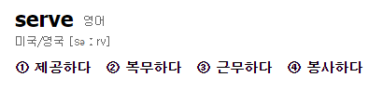
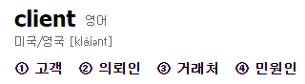
Node.js 를 이야기하기 전

Slide 15
client
server
요청

Slide 16
Ex> YAPP 타임라인 보고 싶을 때
2. 필요한 데이터를 찾음
서버
1. “YAPP 타임라인 보여줘 요청을 서버로 보냄
3. 클라이언트에게 응답
클라이언트
(모바일, 웹 등)
4. 데이터를 받고 알맞게 처리

Slide 17
생긴 건 다르고, 기능도 다르지만
매카니즘은 똑같습니다 ☺
Client
Server
. . .
. . .

Slide 18



Node.js 이외에도 다른 서버들은 이렇게 있어요

Slide 19
위에서 이런 많은 서버들이 있는데
Node.js 만의 강점은 무엇일까요?
Single Thread
Non-blocking
Event-driven

Slide 20
그 전에 지난 숙제
비동기/동기
프레임워크 | 라이브러리 -> 요건 다음주에 진행할게요 ☺
출처 표시

Slide 21
1. Single Thread
하나의 Thread(Event Loop) 에서
Client의 요청을 순차적으로 받는다.
-> 절차지향적인 진행
-> Thread 동기화에 대한 걱정이 줄어듬
-> 중간에 버그 있으면 곧바로 사망

Slide 22
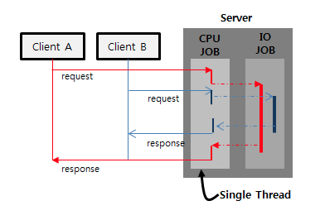
1. Single Thread
그림이 좀 이상하죠?

Slide 23
1. Single Thread
이게 완전체입니다.

Slide 24
여기서 잠시 토막 상식
CPU JOB : CPU 자원을 활용하여 작업속도가 빠른 영역 (코드에서 작업하는 영역)

Slide 25
여기서 잠시 토막 상식
I/O JOB : 입출력 및 네트워킹, DB 등의 고급 작업을 하는 영역 (기이이이이이잎은 영역)

Slide 26
각각의 JOB이 활동하는 주 영역
libuv : 이벤트 I/O를 위한 고성능 라이브러리
libeio : Thread Pool 라이브러리 (비동기적 I/O 처리를 할 수 있도록 함)

Slide 27
2. Non-blocking I/O
CPU 작업은 Single Thread 기반으로
극한의 절차지향을 따르지만
I/O 작업에 대해서는 병렬적으로 진행한다.

Slide 28
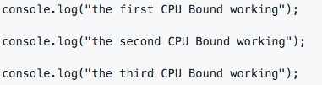
1번, 2번을 바로 경험해봅시다.

Slide 29
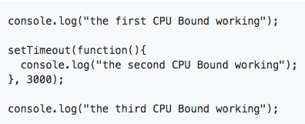
1번, 2번을 바로 경험해봅시다.

Slide 30
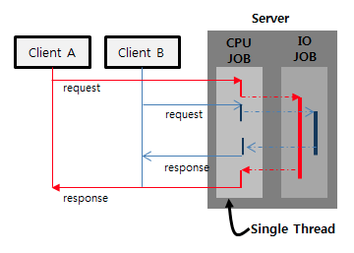
결론
IO 작업으로 인한 Block이 없다는 점(Non-Blocking)이
Node.js의 큰 장점이다!

Slide 31
3. Event Driven
Event에 의해서 함수가 호출 된다.
Event example
사용자가 버튼을 누름
Client가 post방식으로 파일을 요청

Slide 32
백미는 언제나
Hello World ☺

Slide 33
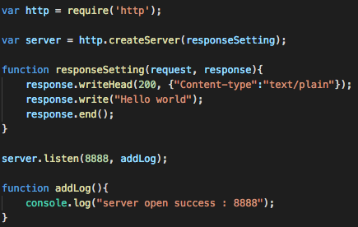
http 모듈을 통한 hello world 값 뽑아내기

Slide 34
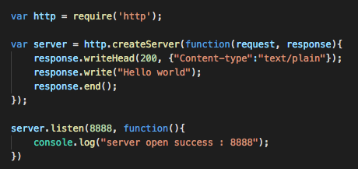
http 모듈을 통한 hello world 값 뽑아내기

Slide 35
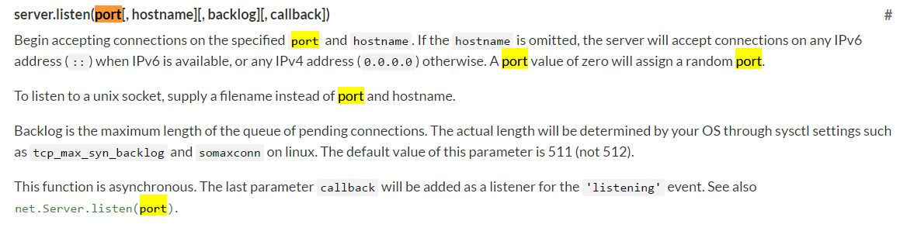
http 모듈을 통한 hello world 값 뽑아내기
https://nodejs.org/api/http.html 예
listen : 함수이름
[ ] 없는 parameter : 필수적으로 있어야 하는 데이터
[ ] 있는 parameter : 없어도 돌아가긴 함.
영어는 ㅎㅎ…

Slide 36

다음 주에는
Node.js 기반 프레임워크인 Express를 활용하여 서버를 구축한다.
기초적인 응답 처리가 가능한 서버를 구현할 것입니다.
출처 표시

Slide 37
숙제는
프레임워크와 라이브러리에 대한 정의
Javascript 콜백에 대해서 공부해보고 발표
출처 표시

Slide 38

감사합니다.

